Slide 1
ЧЕТВЕРТАЯ ОБУЧАЮЩАЯ СЕССИЯ
24.01.22-30.01.22
ТЕМА 10. «ОСНОВНЫЕ ПОДХОДЫ И РАЗРАБОТКА ПРОГРАММЫ ОБУЧЕНИЯ ГЕНДЕРНЫХ АКТИВИСТОВ ДЛЯ РАБОТЫ В МЕСТНЫХ СООБЩЕСТВАХ ПО ПРИНЦИПУ "РАВНЫЙ - РАВНОМУ"»

Slide 2
ПОСЛАНИЕ ПРЕЗИДЕНТА ЭМОМАЛИ РАХМОН
«Об основных направлениях внутренней и внешней политики Республики Таджикистан»
21 декабря 2021 года
Зал «Кохи Сомон»

Slide 3
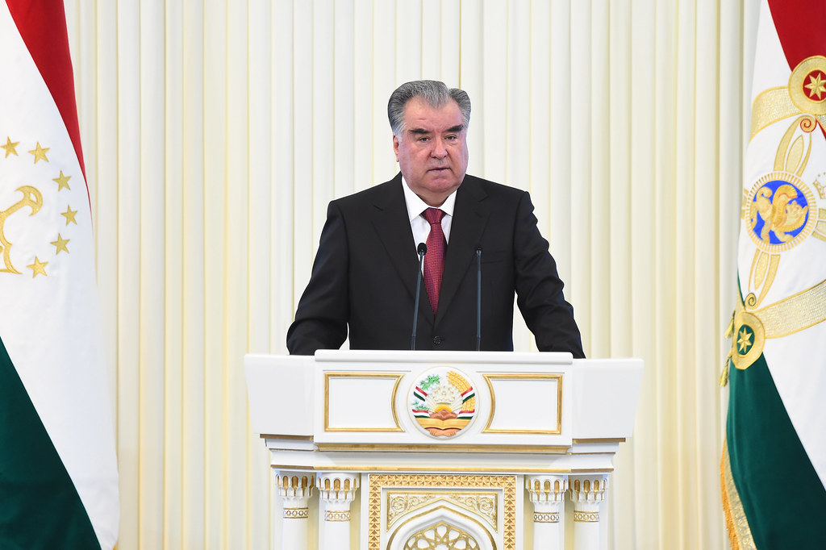
Послание Президента Республики Таджикистан, Лидера нации Эмомали Рахмона «Об основных направлениях внутренней и внешней политики республики»
21 декабря 2021 года
Зал «Коҳи Сомон»

Slide 4
21 декабря 2021 года в большом зале «Кохи Сомон» президент Эмомали Рахмон обратился к Маджлиси Оли страны с посланием «Об основных направлениях внутренней и внешней политики Республики Таджикистан».
Глава государства определил основные направления внутренней и внешней политики страны на предстоящий период и поставил конкретные задачи по продвижению внешней политики и обеспечению развития сфер экономики, промышленности, энергетики, транспорта, безопасности и обороны, защиты прав и порядка, здравоохранения, культуры, науки и образования, социальной защиты населения, молодёжи, спорта и туризма.
В Послании Президент особо обратил внимание на проблемы женщин и молодежи.

Slide 5
О повышении социального статуса женщин
Роль женщин в построении демократического и светского общества весьма велика. В соответствии со статистическими данными женщины составляют 49,3 процента населения нашей страны. Сегодня в стране нет такой сферы, в которой таджикские женщины не осуществляли бы деятельность.
В настоящее время около 68 процентов работников сферы здравоохранения, более 73 процента работников сферы образования, почти 27 процентов научных сотрудников составляют женщины и девушки.
Наряду с деятельностью в социальных сферах, в том числе науки и образования, государственной службе, в сельском хозяйстве и промышленности, женщины и девушки также самоотверженно трудятся и в других сферах, таких как транспорт, энергетика, связь, строительство и архитектура, банковская система, органы правопорядка и ряды Вооруженных Сил.

Slide 6
Мы всегда должны помнить, что женщина-мать является святым созданием, ибо все великие люди мира, будь то государственный деятель, политик или ученый, в том числе и Пророк ислама, были рождены и вскормлены молоком матери.
И впрямь, статус женщины-матери в исламе очень высок, и не зря в священный Коран ниспослана четвертая сура под названием «Нисо» (женщины). Поэтому проявлять уважение к матерям, женам и дочерям, приложение усилий во имя решения их трудностей, создание условий для их обучения наукам и ремеслам, являются нашей прямой задачей.
В период независимости 11 500 девушек из отдаленных горных районов по президентской квоте окончили высшие учебные заведения. В этот период высшие профессиональные учебные заведения окончили 222 тыс. девушек, и в настоящее время в этих учреждениях учебой охвачено еще 100 тыс. девушек. Из 42 тыс. наших студенток, обучающихся в высших учебных заведениях зарубежных стран, более 8 тыс. составляют девушки.

Slide 7
Повышение социального статуса женщин, в том числе и в руководящих органах всегда будет находиться под пристальным вниманием Правительства страны.
С учетом этого и во имя осуществления целей Национальной стратегии развития РТ на период до 2030 года для доведения до 30 процентов государственных служащих и до 25 процентов руководящих кадров за счет одаренных женщин необходимо в течение трех месяцев разработать и представить Правительству страны «Государственную программу воспитания, подбора и расстановки руководящих кадров за счет одаренных женщин на 2023-2030 годы».

Slide 8
О молодежи и спорте
С целью поддержки и стимулирования одаренной и патриотически настроенной молодежи, за которой будущее нации и Родины, за 30 лет независимости Правительство страны приняло все необходимые меры и прилагало усилия для создания благоприятных условий.
В течение 2011-2020 годов в стране построено около 3000 спортивных объектов.
Из общего количества объектов, построенных в честь 30-летия государственной независимости, 23 процента составляют объекты сферы спорта, что свидетельствует о внимании заботе государства и Правительства по отношению к подросткам и молодежи.

Slide 9
Будущее за молодежью, она является ведущей силой общества и стратегическим резервом государства и Правительства страны.
Я не раз подчеркивал и сегодня с гордостью хочу заявить, что наша молодежь отличается высоким национальным чувством и патриотизмом, готова противостоять любым угрозам и рискам, направленным против государства и нации, и поэтому превыше всего ставит национальные интересы.
Мы гордимся наделенной чувством чести и достоинства нашей молодежью и в дальнейшем будем осуществлять все меры для решения ее проблем.
Абсолютно уверен, что наша молодежь будет принимать самое активное участие и в дальнейшем преобразовании нового общества, будет вносить весомый вклад в представление национального государства, в дело защиты ценностей независимости и развития нашего дорогого Таджикистана.

Slide 10
Подчеркиваю, что мы живем в третьем тысячелетии, в век беспрецедентного развития науки и технологий, то есть в веке, в котором все сферы жизни управляются посредством знаний, науки и технологий.
Для того, чтобы шагать вровень со временем, обеспечивать развитие государства и общества необходимо изучать науки, в особенности естественные, математические и точные, осваивать профессии и ремесла, потому что это единственный правильный путь.
Другими словами, безграмотностью, невежеством и предрассудками трудно добиться желаемого.
Еще раз хочу подчеркнуть, что предрассудки – это невежество, а невежество приносит человеку только несчастья и становится препятствием для развития общества и государства.

Slide 11
Поэтому родители должны создавать условия для того, чтобы подростки и молодежь, юноши и девушки могли учиться, изучать науки, осваивать профессии и ремесла.
В эпоху, когда наука и техника развиваются с космической скоростью, без современных знаний, профессий и ремесел жить очень трудно.
И наоборот, если человек обладает знаниями, имеет профессию, будет преуспевать всегда.
Мы и в дальнейшем будем поддерживать нашу молодежь, за которой будущее.

